Slide 1
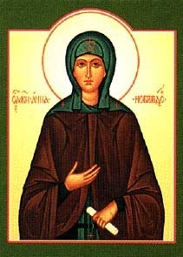
Dronning Ingegjerd av Kyivriket
Forlovet med Olav den Hellige
Gift med Storfyrste Jaroslav av Kyiv

Slide 2
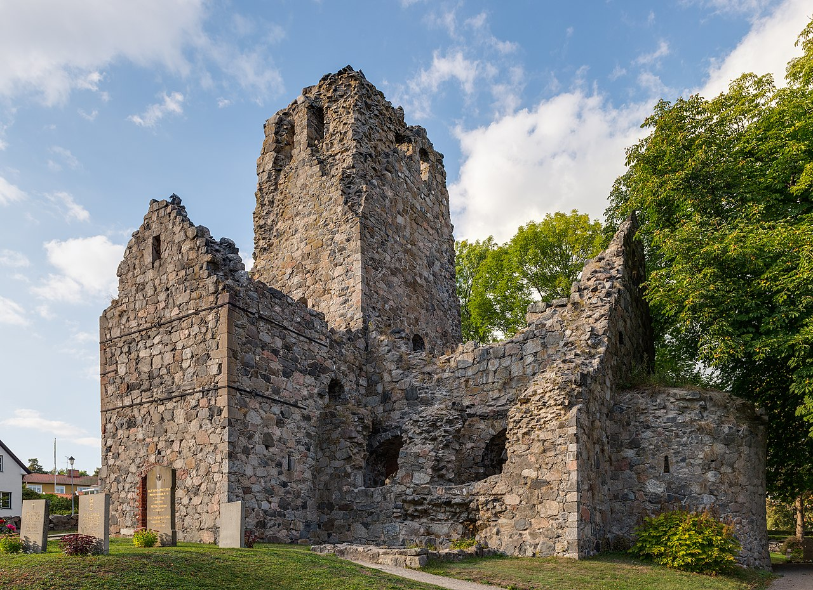
Prinsesse Ingegjerd
Født i 1001- død 10. februar 1050
Den svenske kongen Olav Skötkonung var hennes far, og kong Anund Jakob hennes bror
Født og oppvokst i Sigtuna Sverige
Olav Haraldsson ønsker å gifte seg med Ingegjerd

Slide 3
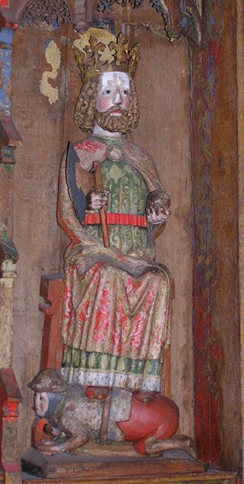
Forlovet med Olav den hellige
Olav Skötkonung var sterkt i mot at Ingegjerd skulle gifte seg med Olav Haraldsson
For å sikre fred i mellom svenskene og Olav Haraldsson truet de svenske bøndene med å drepe Olav Skötkonung hvis han ikke godtok Olav sitt frieri
Ingegjerd ser ut til å like Olav: «Hvis Olav er en så gjev kar som du sier om ham, så kunne jeg ikke ønske meg en bedre mann, sa Ingegjerd mens hun rødmet.»
Olav Skötkonung utsatte giftemålet hele sommeren, mens Olav Haraldsson ventet på Ingegjerd i Konghelle, men svenske kongen brøt løftet sitt, og giftet bort hans frilledatter Astrid til Olav i stedet for.

Slide 4
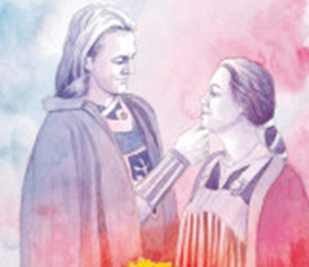
Mer enn en allianse
Bruddet skal ha vært et tungt nederlag for både Olav Haraldsson og Ingegerd.
Flere kilder antyder at det var mer enn allianser mellom de to. «Den legendariske Olavssagaen» forteller at Ingegerd bebreidet sin far for bruddet med et hjertesukk: «Det kan bare skje fordi jeg er uten lykke».
Om den norske kongen heter det: «Så dårlig likte han dette at han drakk lite og ofte ville være alene».
Da Astrid kom til den nedtrykte nordmannen i søsterens sted, forklarte hun at «Ingegerd bød meg å akte deg mer enn andre mennesker».

Slide 5
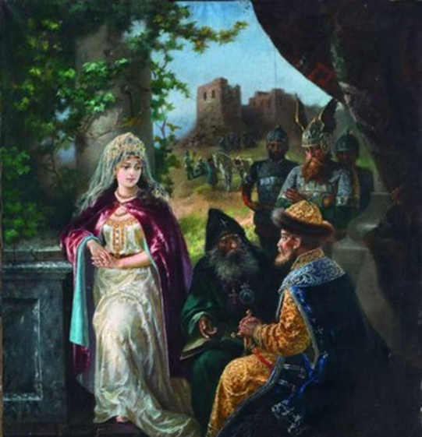
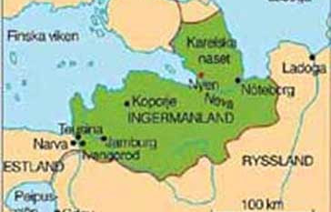
Fyrstinne Ingegjerd av Kyivriket
Olav Skötkonung giftet bort Ingegjerd til den mektige fyrst Jaroslav, den vise, av Kyiv.
Bryllupet skjedde i 1019
Ingegjerd skiftet navn til det russiske navnet Irina
etter bryllupet
I følge sagaen fikk hun området Ingermanland i
brudegave. ( se kart)
Bildet er av Ingegjerd og Jaroslav

Slide 6
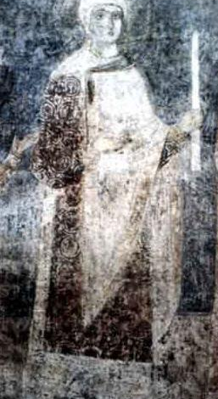
Barn
Ingegjerd og Jaroslav hadde mange barn. Her er noen av dem.
Ellisiv ble gift med Olav den helliges bror Harald Hardråde som ble den siste vikingkongen.
Det vi ser er at Ingegjerd hadde etterkommere i mange kongedømmer i Europa.
Elisaveta eller Ellisiv av Kyiv, dronning av Norge, gift med Harald Hardråde
Anastasia av Kyiv, dronning av Ungarn, gift med Andreas I av Ungarn
Anne av Kyiv, dronning av Frankrike, gift med Henrik I av Frankrike
Vladimir av Novgorod
Izjaslav I av Kyiv
Svjatoslav II av Kyiv
Vsevolod I av Kyiv
Igor av Volynia
Vyacheslav av Smolensk.

Slide 7
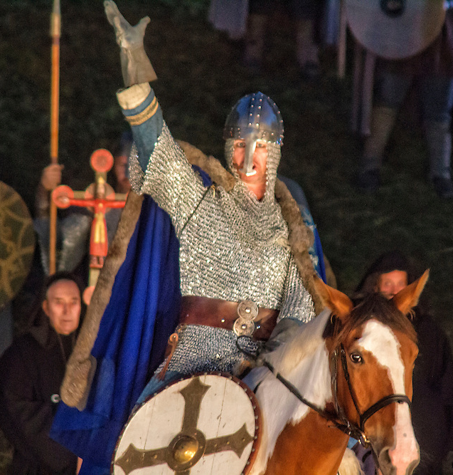
Olav i eksil hos Jaroslav og Ingegjerd
Olav ble jaget fra Norge i 1028.
Da reiste han til Jaroslav og Ingegjerd i Kyivriket
Han var der i to år mens han ventet på en anledning til å dra hjem igjen. Han fikk tilbudet av Jaroslav om å bli i Kyiv, og kunne styre Bulgaria for han, men Olav avslo.
Den anledningen kom i 1030 da han forlot Kyivriket for å dra hjem til Norge. Han kom bare til Stiklestad før han ble drept 29. juli i 1030.

Slide 8
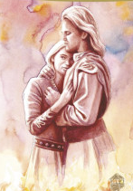
Kjærlighets kvad Om Olav kom over sin kjærlighet til Ingegjerd er uvisst, men her er et kjærlighetskvad han diktet til henne under hans eksil i Kyiv. Det var strengt forbudt å dikte kjærlighetsviser til andre enn sin hustru, og han kunne bli drept for dette.
Høit fra haugen saa jeg fager ganger føre kostelig byrde: kvinden med klare øine
– Al min ro har de røvet, hver har sin synd at bære – Venlig satt hun paa hesten, tvang den i trav over tunet.
Før var hun – mænd det mindes – lik det frodige, fagre træ som trives og trofast blomstrer aar efter andet.
Braatt er det bleknet i Gardar, træets lysende løv, – endda den altid er vakker, panden, den guldbaand-prydede.

Slide 9
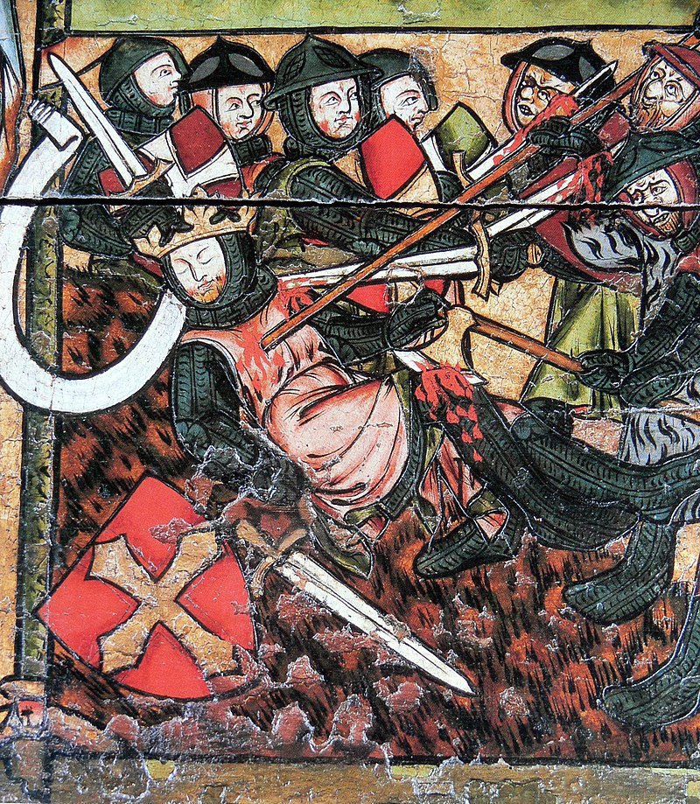
Olavskorset
Her ses Olavskorset allerede på 1400 på en altertavle.
I følge legenden var det Dronning Ingegjerd som broderte Kong Olavs merke før han reiste fra Kyiv til Stiklestad

Slide 10
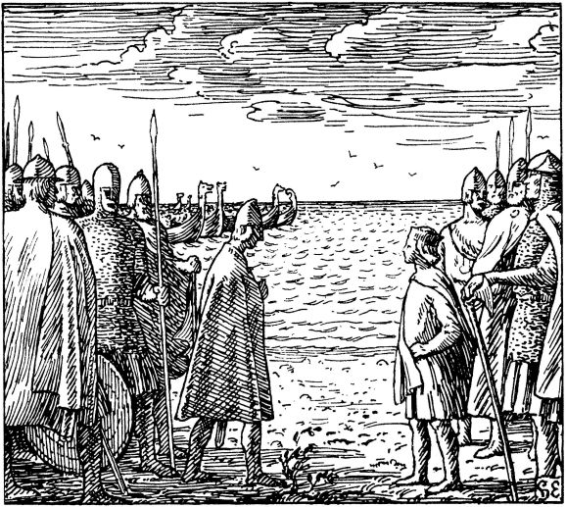
Magnus Olavsson, den gode
Olavs sønn Magnus Olavsson ble med sin far til Kyivriket etter flukten fra Norge
Han ble igjen hos Jaroslav og Ingegjerd etter at Olav returnerte, og fall på Stiklestad
I 1035 ble Magnus hentet tilbake til Norge av Kalv Arnesson og Einar Tambarskjelve for å bli konge i Norge
Magnus Olavsson var konge i Norge fram til sin død i 1047. Fra 1042-1047 var han også dansk konge.
Fra 1046-1047 var Magnus med konge med onkelen Harald Hardråde som var gift med Ellisiv datter til Jaroslav og Ingegjerd

Slide 11
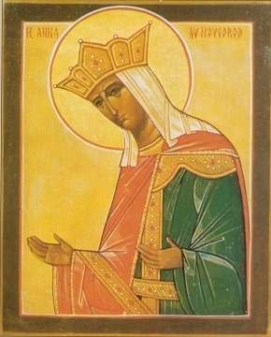
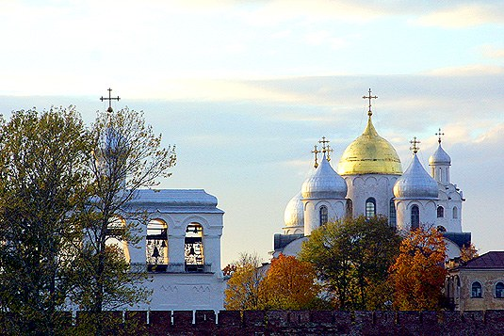
Hellige Anna
På sine eldre dager gikk Ingegjerd i kloster
Hun ble knuttet til klostret St. Irene som hun selv hadde grunnlagt
I klostret fikk hun sitt nye navn Anna
Hun døde 10. februar 1050 i Novgorod, og på denne dagen feires hun av den ortodokse kirken i dag
Hun ble helgen, hellige Anna av Holmgard
Hun blir regnet som en av Sveriges skytshelgen
Både i Visdomskatedralen i Novgorod, som ble bygget av hennes sønn, (på bildet) og St. Sofia katedralen i Kyiv hender å ha relikvier av henne.

Slide 12
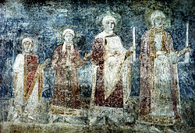
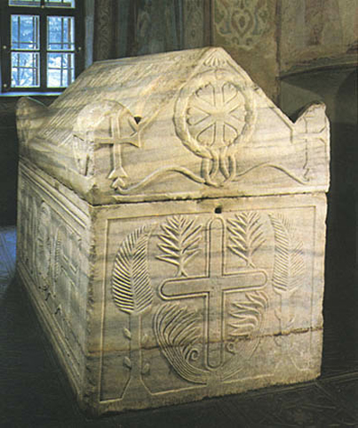
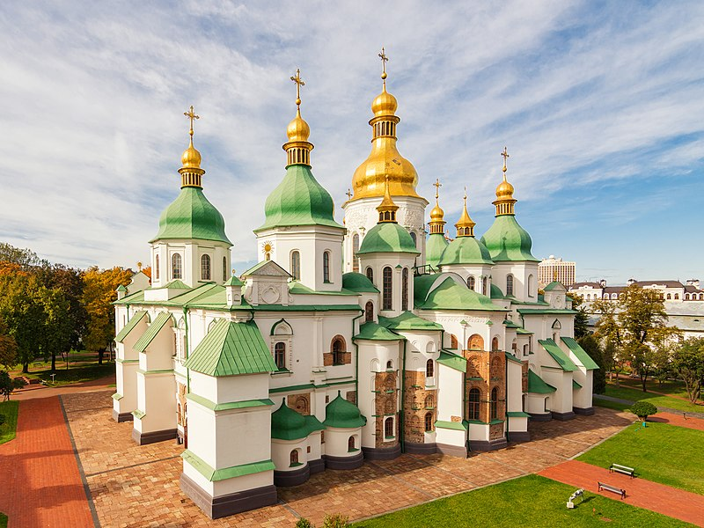
St. Sofia- katedralen i Kyiv
Ingegjerd tok initiativet til å igangsette byggingen av St. Sofia-katedralen i Kyiv, noe som ble overvåket av Jaroslav.
I St. Sofia- katedralen var det et maleri av hele fyrstefamilien.
I dag er bare deler av dette maleriet igjen. På bildet ser vi fyrsteparets døtre. Med den norske dronningen Ellisiv som nr. to.
Sarkofagen til Jaroslav sår i katedralen, og mange mener Ingegjerd deler denne.

Slide 13
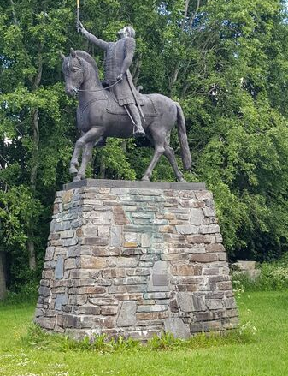
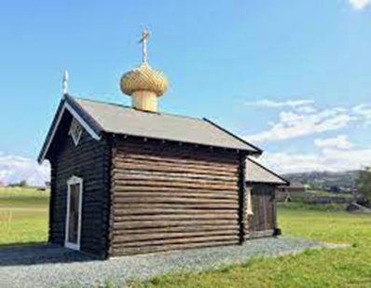
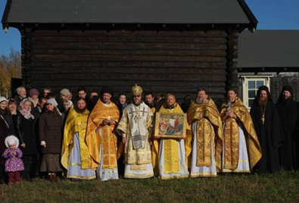
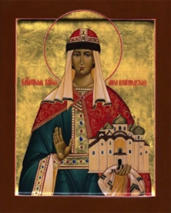
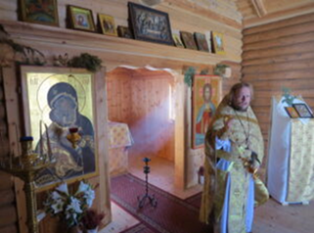
Det ortodokse kapellet på Stiklestad
I 2014 ble der innviet et ordodoks kapell på Stiklestad
Da er det tre ulike kirker innenfor en radius på 100 meter på Stiklestad
Det er hellige Anna sin medighet som er med på å drifte dette kapellet sammen med Hellige Olga menighet
Så da er ringen sluttet med Olav den helliges fall på Stiklestad, og hans store kjærlighet Ingegjerds menighet som drifter det ortodokse kapellet på hans dødsplass. Det er 100 meter mellom Olavs rytterstatue og det ortodokse kapellet
https://youtu.be/ThKhGDyzvXE

Slide 14
Hymne til hellige Anna
Her er utdrag fra en ordodoks hymne til den hellige Annas ære.
”Som en himmelskt lysande stjärna framträdde du från Västern. Du förunnades antaga den ortodoxa tron och i den frambragte du en välsignad frukt åt det heliga, ryska landet, heliga, rättrogna furstinna Anna. Du älskade Kristus av allt ditt hjärta och du bevarade hans rättfärdighet och lagar. Då vi i dag firar ditt allraheligaste minne, mottager vi därför genom dina förböner syndernas förlåtelse.”

Slide 15
Kilder
Den hellige Anna av Holmgard (1001-1050) — Den katolske kirke
Hl. Nikolai ortodokse menighet - Mellom Midgard og Miklagard. (Thomas Arentzen)
Prinsesse Elisiv fra Kyiv var vikingdronning og gift med Harald Hardråde (forskning.no)
Ingegjerd Olofsdatter – Wikipedia
Sankt Olofs kyrkoruin – Wikipedia
Bilder hentet fra google

